Slide 1
索引详讲
索引管理
空间索引

Slide 2
索引详讲
1.创建简单索引
数据准备index.js
1.先检验一下查询性能
var start = new Date()
db.books.find({number:65871})
var end = new Date()
end - start
2.为number 创建索引
db.books.ensureIndex({number:1})
3.再执行第一部的代码可以看出有数量级的性能提升
2.索引使用需要注意的地方
1.创建索引的时候注意1是正序创建索引-1是倒序创建索引
2.索引的创建在提高查询性能的同事会影响插入的性能
对于经常查询少插入的文档可以考虑用索引
3.符合索引要注意索引的先后顺序
4.每个键全建立索引不一定就能提高性能呢
索引不是万能的
5.在做排序工作的时候如果是超大数据量也可以考虑加上索引
用来提高排序的性能

Slide 3
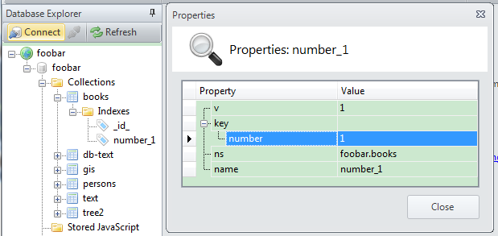

索引详讲
3.索引的名称
3.1用VUE查看索引名称
3.2创建索引同时指定索引的名字
db.books.ensureIndex({name:-1},{name:”bookname”})

Slide 4
索引详讲
4.唯一索引
4.1如何解决文档books不能插入重复的数值
建立唯一索引
db.books.ensureIndex({name:-1},{unique:true})
试验
db.books .insert({name:”1book”})
5.踢出重复值
5.1如果建议唯一索引之前已经有重复数值如何处理
db.books.ensureIndex({name:-1},{unique:true,dropDups:true})
6.Hint
6.1如何强制查询使用指定的索引呢?
db.books.find({name:"1book",number:1}).hint({name:-1})
指定索引必须是已经创建了的索引

Slide 5
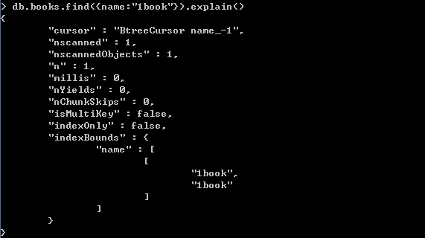
索引详讲
7.Expain
7.1如何详细查看本次查询使用那个索引和查询数据的状态信息
db.books.find({name:"1book"}).explain()
“cursor” : “BtreeCursor name_-1“ 使用索引
“nscanned” : 1 查到几个文档
“millis” : 0 查询时间0是很不错的性能

Slide 6
索引管理
1.system.indexes
1.1在shell查看数据库已经建立的索引
db.system.indexes.find()
db.system.namespaces.find()
2.后台执行
2.1执行创建索引的过程会暂时锁表问题如何解决?
为了不影响查询我们可以叫索引的创建过程在后台
db.books.ensureIndex({name:-1},{background:true})
3.删除索引
3.1批量和精确删除索引
db.runCommand({dropIndexes : ”books” , index:”name_-1”})
db.runCommand({dropIndexes : ”books” , index:”*”})

Slide 7
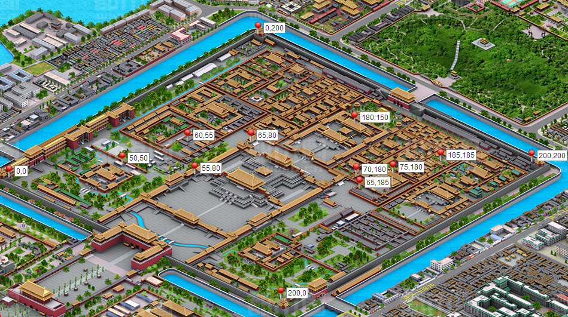
空间索引
1.mongoDB提供强大的空间索引可以查询出一定范围的地理坐标.看例子
准备数据map.json

Slide 8
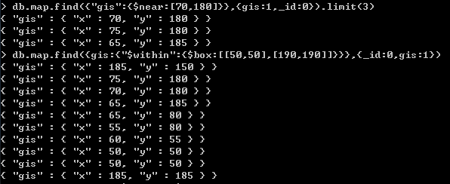
空间索引
1.查询出距离点(70,180)最近的3个点
添加2D索引
db.map.ensureIndex({"gis":"2d"},{min:-1,max:201})
默认会建立一个[-180,180]之间的2D索引
查询点(70,180)最近的3个点
db.map.find({"gis":{$near:[70,180]}},{gis:1,_id:0}).limit(3)
2.查询以点(50,50)和点(190,190)为对角线的正方形中的所有的点
db.map.find({gis:{"$within":{$box:[[50,50],[190,190]]}}},{_id:0,gis:1})
3.查询出以圆心为(56,80)半径为50规则下的圆心面积中的点
db.map.find({gis:{$within:{$center:[[56,80],50]}}},{_id:0,gis:1})

